Slide 1
快乐学
kuài lè xué : ไขว้ เล่อ ซีเอี๋ย
(การเรียนอย่างมีความสุข)
บทเรียนรู้ด้วยตนเอง : ภาษาจีนเบื้องต้นเพื่อการสื่อสารระหว่างแพทย์กับผู้ป่วยชาวจีน
ผู้จัดทำ
นสพ. เฉลิมเกียรติ แซ่เฮ้ง
นสพ. ปุณยนุช ผลเงินชัย
อาจารย์ที่ปรึกษา ผศ.นพ.ดร. ณตพล ศุภณัฐเศรษฐกุล

Slide 2
คำนำ
ปัจจุบัน โรงพยาบาลมหาวิทยาลัยนเรศวร มีแนวโน้มของผู้ป่วยชาวจีนที่เข้ามารับบริการมากขึ้น หากผู้ป่วยไม่สามารถสื่อสารด้วยภาษาไทยหรือภาษาอังกฤษได้ ทำให้เกิดความยากลำบากในการสื่อสาร รวมถึงกระบวนการรักษาต่างๆได้ ทางผู้จัดทำเล็งเห็นความสำคัญของปัญหาที่เกิดขึ้น จึงจัดทำชุดสไลด์บทเรียนรู้ด้วยตนเองชุดนี้ โดยมีวัตถุประสงค์เพื่อให้แพทย์และบุคลากรทางการแพทย์ได้เรียนรู้คำศัพท์และบทสนทนาภาษาจีนเบื้องต้นในการปฏิบัติงานวิชาชีพและเป็นแนวทางในการสื่อสารเบื้องต้นระหว่างแพทย์กับผู้ป่วยชาวจีนได้อย่างมีประสิทธิภาพ
ผลงานชิ้นนี้เป็นส่วนหนึ่งของรายวิชา 499722 ภาษาต่างประเทศเพื่อการสื่อสารทางการแพทย์ วิชาเลือกสำหรับนิสิตแพทย์ชั้นปีที่ 5 คณะแพทยศาสตร์ มหาวิทยาลัยนเรศวร ปีการศึกษา 2561 หากมีข้อผิดพลาดประการใด ทางคณะผู้จัดทำขออภัยมา ณ ที่นี้ด้วย
คณะผู้จัดทำ
มีนาคม 2562

Slide 3
กิตติกรรมประกาศ
“ 快乐学 บทเรียนรู้ด้วยตนเอง : ภาษาจีนเบื้องต้นเพื่อการสื่อสารระหว่างแพทย์กับผู้ป่วยชาวจีน” สำเร็จได้ด้วยความอนุเคราะห์จากบุคคลหลายท่าน ขอกราบขอบพระคุณ นางสมสนิท วันชนะชัยเจริญ มารดาผู้ซึ่งตรวจสอบความถูกต้องของผลงานและให้คำแนะนำในเรื่องที่เกี่ยวกับภาษาจีน เพื่อการสนทนาอย่างมีประสิทธิภาพ ผู้จัดทำขอขอบพระคุณ รศ.นพ.ศิริเกษม ศิริลักษณ์ คณบดีคณะแพทยศาสตร์ มหาวิทยาลัยนเรศวร และ ผศ.พญ.จุลินทร สำราญ หัวหน้าภาควิชาพยาธิวิทยา ที่สนับสนุนการเรียนการสอนในรายวิชานี้ ขอขอบคุณ ผศ.นพ.ดร.ณตพล ศุภณัฐเศรษฐกุล อาจารย์ที่ปรึกษาประจำรายวิชาที่ให้คำแนะนำในการปรับปรุงแก้ไขผลงาน สุดท้ายนี้ขอขอบคุณผู้ทดลองใช้ผลงานที่เสียสละเวลาในการร่วมทดสอบและประเมินผลงาน

Slide 4
สารบัญ
หัวข้อ หน้า
คำนำ 2
กิตติกรรมประกาศ 3
วัตถุประสงค์ของบทเรียน 5
คำแนะนำการใช้บทเรียน 6
แบบทดสอบก่อนเรียน (Pre-test) 7
หัวข้อการเรียนรู้ 12
แบบทดสอบหลังเรียน (Post-test) 48
เฉลยแบบทดสอบ 53
เอกสารอ้างอิงและหนังสืออ่านเพิ่มเติม 57
เอกสารอ้างอิงรูปภาพ 58

Slide 5
วัตถุประสงค์ของบทเรียน
เมื่อเสร็จสิ้นการเรียนรู้จากบทเรียนแล้ว ผู้เรียนสามารถ
1. มีความรู้พื้นฐานของคำศัพท์และบทสนทนาภาษาจีนเบื้องต้นในการปฏิบัติงานวิชาชีพในโรงพยาบาล ได้แก่
- คำทักทาย - การส่งตรวจทางห้องปฏิบัติการ
- ซักประวัติ - วิธีการรักษาและคำแนะนำ
- ตรวจร่างกาย - การกล่าวลา
2. สื่อสารเบื้องต้นกับผู้ป่วยชาวจีนได้อย่างมีประสิทธิภาพ

Slide 6
คำแนะนำการใช้บทเรียน
บทเรียนนี้สามารถเรียนรู้ผ่านอุปกรณ์อิเล็กทรอนิกส์ได้หลากหลายรูปแบบ หรือพิมพ์เป็นเอกสารเพื่อการเรียนรู้ด้วยตนเอง (ไฟล์อิเล็กทรอนิกส์มีเสียงประกอบ)
ทำ Pre-test โดยยังไม่ต้องดูเฉลย
ศึกษาบทเรียน ใช้เวลาประมาณ 1 ชั่วโมง
ทำ Post-test และสามารถตรวจคำตอบได้ในหน้าถัดไป โดยเกณฑ์ในการผ่านบทเรียนต้องได้คะแนน Post-test ≥ 10 คะแนน และ ≥ Pre-test
ข้อจำกัดของการอ่านออกเสียงภาษาจีนโดยเขียนคำอ่านในภาษาไทย ในบางคำอาจมีเสียงที่ออกมาไม่เหมือนเสียงคำอ่านที่ถูกต้องในภาษาจีน ซึ่งในบางสไลด์จะมีเสียงคำบรรยายประกอบให้ (กดสัญลักษณ์ )
ขอบเขตของเนื้อหาในชุดสไลด์นี้เป็นเพียงบทสนทนาและคำศัพท์ภาษาจีนเบื้องต้นเท่านั้น อาจไม่ครอบคลุมบทสนทนาทางการแพทย์ทั้งหมด

Slide 7
Pre-test ให้เวลา 10 นาที

Slide 8
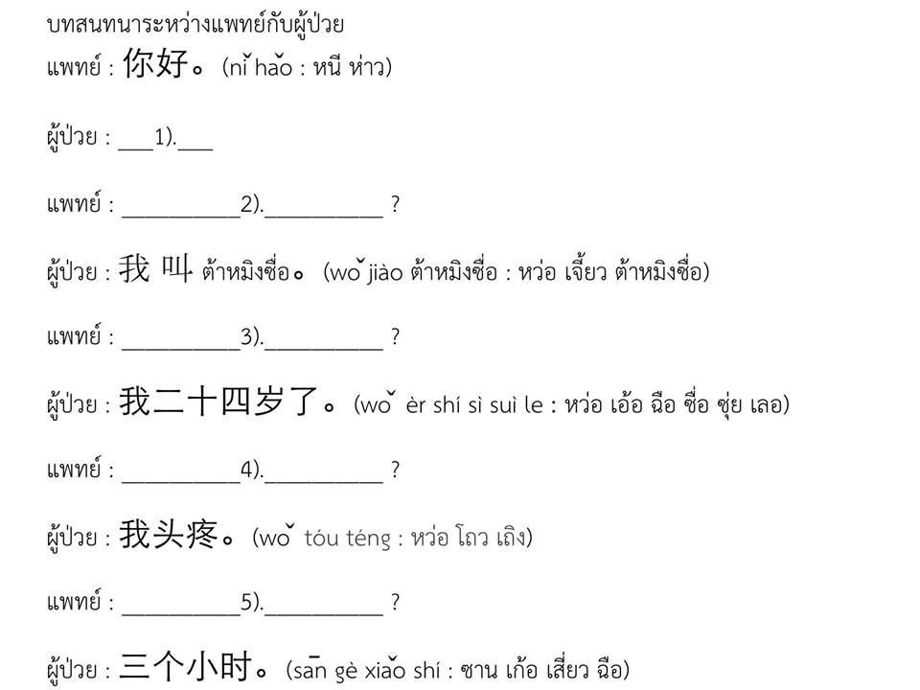

Slide 9
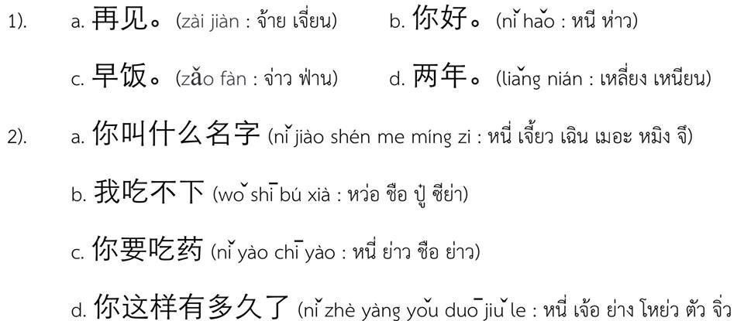
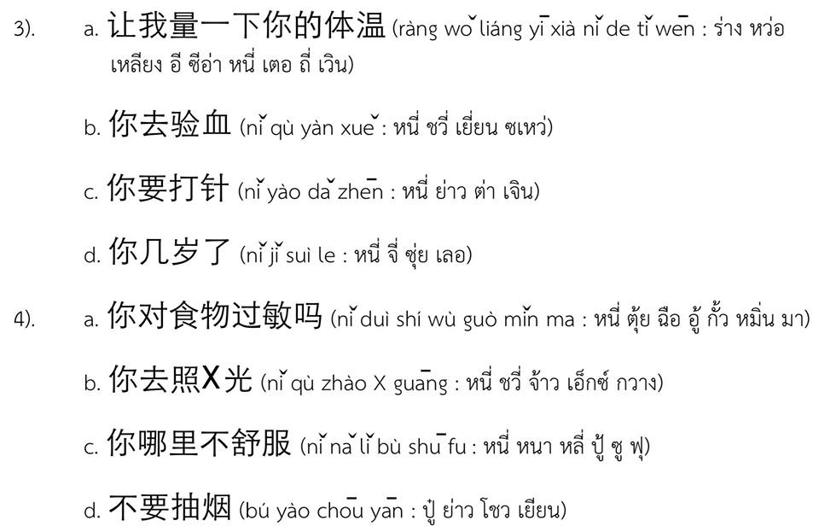

Slide 10
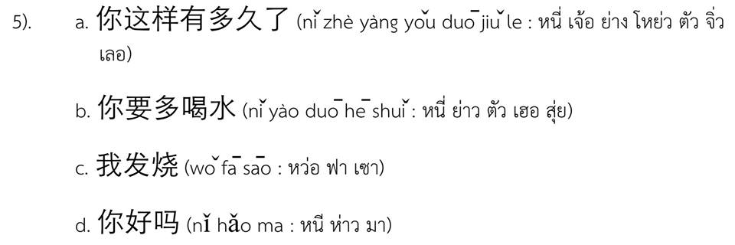

Slide 11
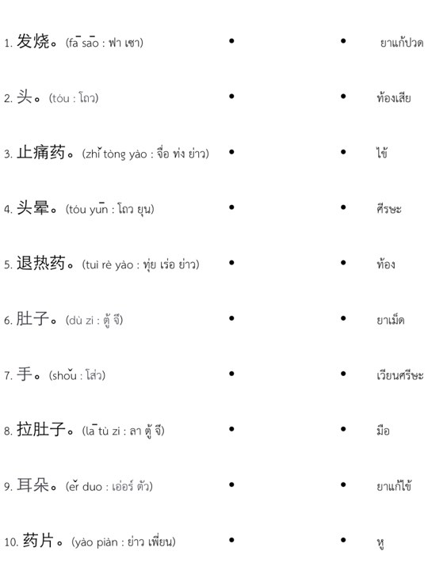

Slide 12
หัวข้อการเรียนรู้
1. คำทักทาย
2. ซักประวัติ
3. ตรวจร่างกาย
4. การส่งตรวจทางห้องปฏิบัติการ
5. วิธีการรักษาและคำแนะนำ
6. การกล่าวลา
医院
yī yuàn
อี ยูแอ้น
โรงพยาบาล
病人
bìng rén
ปิ้ง เหลิน
ผู้ป่วย
医生
yī shēng
อี เซิง
แพทย์
护士
hù shì
ฮู่ ชื่อ
พยาบาล
Notes:
แพทย์ ผู้ป่วย พยาบาล โรงพยาบาล ทำเป็นกรอบแยกออกมา

Slide 13
1. คำทักทาย
你 好
nǐ hǎo
หนี ห่าว
您 好
nín hǎo
หนิน ห่าว
คำแปล : สวัสดี
>> คำที่นิยมใช้กันทั่วไป
คำแปล : สวัสดี
>> เป็นการพูดที่ต้องการแสดงความเคารพหรือนับถือต่อผู้ฟัง เช่น ผู้มีอาวุโสกว่า ครู หรือผู้จัดการในที่ทำงาน เป็นต้น

Slide 14
1. คำทักทาย
早 上, 早 หมายถึง ตอนเช้า
好 หมายถึง ดี/สวัสดี
>> เมื่อนำมารวมกัน 2 คำ จึงหมายถึงสวัสดีตอนเช้าหรือ อรุณสวัสดิ์
早 安 เป็นอีกคำที่สามารถใช้แทนกันได้
zǎo ān
จ่าว อัน
早 上 好
zǎo shàng hǎo
จ่าว ซ่าง ห่าว

Slide 15
1. คำทักทาย
晚 上, 晚 หมายถึง ตอนกลางคืน
好 หมายถึง ดี/สวัสดี
>> เมื่อนำมารวมกัน 2 คำ จึงหมายถึงสวัสดีตอนกลางคืนหรือ ราตรีสวัสดิ์
晚 安 เป็นอีกคำที่สามารถใช้แทนกันได้
wǎn ān
หว่าน อัน
晚 上 好
wǎn shàng hǎo
หว่าน ซ่าง ห่าว

Slide 16
1. คำทักทาย
การนำไปใช้
การทักทายต่างๆที่ได้กล่าวไป สามารถตอบรับด้วยคำเดิมได้ทันที เช่น
เมื่อ A ทักมาว่า 你好 B สามารถตอบกลับได้ด้วยคำเดิมคือ 你好
หรือ A ทักมาว่า 早安 B ก็สามารถตอบด้วยคำเดิมเช่นกันคือ 早安
Notes:
https://steemkr.com/chinese/@lenancie/hello-why-i-love-to-learn-chinese

Slide 17
1. คำทักทาย
你 好 吗 ？
nǐ hǎo ma
หนี ห่าว มา
คำแปล : คุณสบายดีไหม
(我）很 好
(wǒ) hěn hǎo
(หว่อ) เหิน ห่าว
(ฉัน) สบายดีมาก
不 太 好
bú tài hǎo
ปู๋ ท่าย ห่าว
ไม่ค่อยสบาย
หรือตอบสั้นๆแค่ว่า
好
hǎo
ห่าว
สบายดี
หรือ
不 好
bù hǎo
ปู้ ห่าว
ไม่สบาย

Slide 18
1. คำทักทาย
การแนะนำตัว
你 叫 什 么 名 字 ？
nǐ jiào shén me míng zi
หนี่ เจี้ยว เฉิน เมอะ หมิง จึ
คุณชื่ออะไร
我 叫 ______。
wǒ jiào _____.
หว่อ เจี้ยว ______ .
ฉันชื่อ ______ .
叫 แปลว่า เรียกว่า/คือ/ชื่อ
名字 แปลว่า ชื่อ
“เป็นการถามชื่อตัวเลย ใช้ในสถานการณ์ที่เจอคนแปลกหน้าที่อายุรุ่นราวคราวเดียวกัน หรืออ่อนอาวุโสกว่า เวลาตอบก็ตอบง่ายๆ แค่เพียงชื่อของตัวเอง โดยไม่ต้องตอบว่าแซ่อะไร”

Slide 19
1. คำทักทาย
การถามอายุ
你 几 岁 了 ？
nǐ jǐ suì le
หนี่ จี่ ซุ่ย เลอ
คุณอายุเท่าไรแล้ว
您 多 大 岁 数 了 ？
nín duō dà suì shù le
หนิน ตัว ต้า ซุ่ย ซู่ เลอ
ท่านอายุเท่าไรแล้ว
你几岁了
ประโยคนี้จะใช้ถามคนที่มีอายุน้อยกว่า
您多大岁数了
จะเป็นประโยคที่ใช้ถามคนที่มีอายุมากกว่าหรือผู้สูงอายุ อย่างสุภาพ
Notes:
รูปเด็ก
https://www.gotoknow.org/posts/496747
รูปคนแก่
https://my.dek-d.com/world04/profile/

Slide 20
1. คำทักทาย
อายุ
ภาษาจีน | คำอ่านพินอิน | คำอ่านไทย | ตัวเลข
一 | yī | อี | 1
二，两 | èr, liǎng | เอ้อ, เหลี่ยง | 2
三 | sān | ซาน | 3
四 | sì | ซื่อ | 4
五 | wǔ | อู่ | 5
六 | liù | ลิ่ว | 6
七 | qī | ชี | 7
八 | bā | ปา | 8
九 | jiǔ | จิ่ว | 9
十 | shí | ฉือ | 10
我 ______ 岁了。
wǒ ________ suì le
หว่อ ______ ซุ่ย เลอ
ฉันอายุ _____ แล้ว

Slide 21
1. คำทักทาย
อายุ
การตอบอายุเพียงนำตัวเลขมาใส่ในประโยคข้างต้น ดังนี้
我 十 岁 了 = ฉันอายุ 10 ปีแล้ว
ข้อยกเว้นสำหรับเลข 2
我 两 岁 了。
wǒ liǎng suì le
หวอ เหลี่ยง ซุ่ย เลอ
ฉันอายุ 2 ปีแล้ว
Notes:
https://mumeaw.com/design/%E0%B8%A3%E0%B8%B9%E0%B8%9B%E0%B8%81%E0%B8%B2%E0%B8%A3%E0%B9%8C%E0%B8%95%E0%B8%B9%E0%B8%99%E0%B9%80%E0%B8%94%E0%B9%87%E0%B8%81/

Slide 22
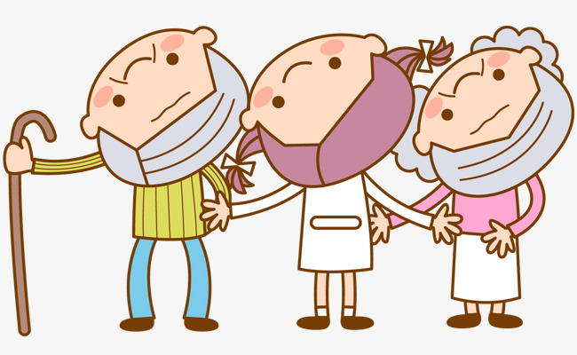
1. คำทักทาย
อายุ
ตัวเลขตั้งแต่ 11 ขึ้นไปให้แปลเป็นจีนทับศัพท์ไปได้เลย เช่น
11 ให้แปลเป็น สิบ - หนึ่ง หรือก็คือ 十 一 ฉือ อี
13 ให้แปลเป็น สิบ - สาม หรือก็คือ 十三 ฉือ ซาน
20 ให้แปลเป็น สอง - สิบ หรือก็คือ 二十 เอ้อ ฉือ
24 ให้แปลเป็น สอง - สิบ - สี่ หรือก็คือ 二十四 เอ้อ ฉือ ซื่อ
Notes:
https://th.pngtree.com/freepng/cartoon-man-and-girl_2507718.html

Slide 23
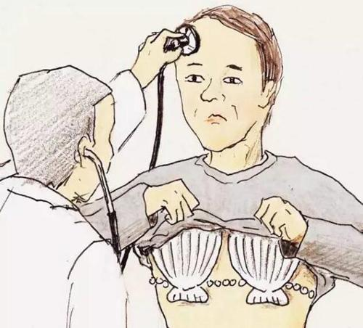
2. ซักประวัติ อาการ
你 哪 里 不 舒 服 ？
nǐ nǎ lǐ bù shū fu
หนี่ หนา หลี่ ปู้ ซู ฟุ
คุณไม่สบายตรงไหน
เป็นการถามแบบกว้างๆว่าเป็นอะไรมา หรือไม่สบายตรงไหน ใช้เมื่อต้องการถามถึง อาการที่นำมาโรงพยาบาล (chief complaint)
Notes:
http://www.twoeggz.com/news/2189275.html

Slide 24
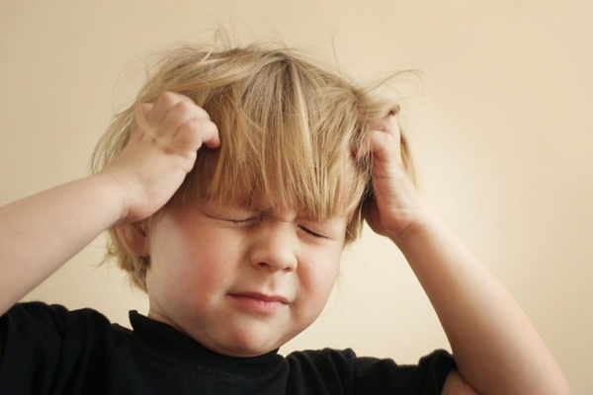
2. ซักประวัติ
อาการ
疼 téng เถิง แปลว่า เจ็บหรือปวด
“_(อวัยวะ)_ + 疼 เถิง อวัยวะนั้นเจ็บหรือปวด”
ยกตัวอย่าง
我 头 疼
wǒ tóu téng
หว่อ โถว เถิง
ฉันปวดศีรษะ
我 手 疼
wǒ shǒu téng
หว่อ โส่ว เถิง
ฉันปวดมือ
นี่เรามาทำอะไรตรงนี้ !!
Notes:
http://www.yogeev.com/article/36390.html

Slide 25
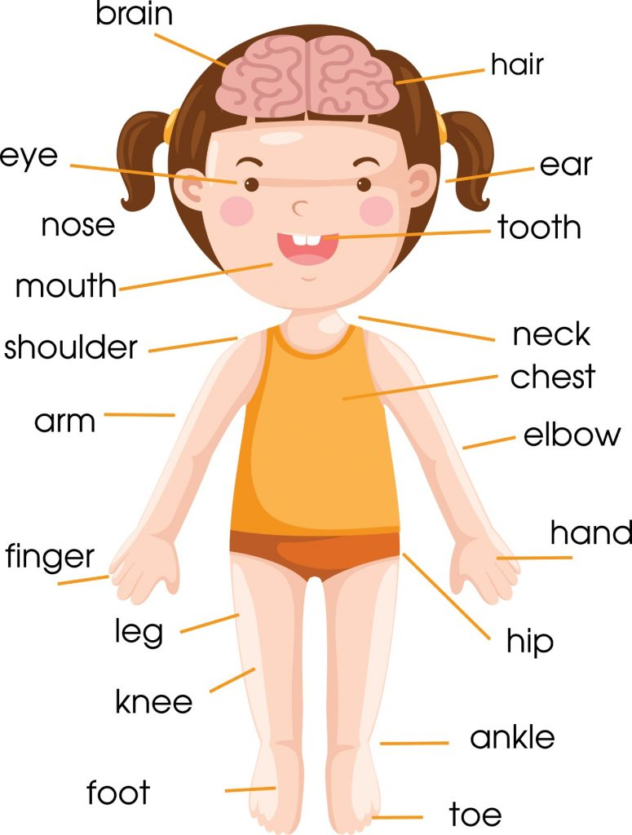
อวัยวะ
อวัยวะ | พินอิน | คำอ่านไทย | แปล
头 | tóu | โถว | ศีรษะ
耳朵 | ěr duō | เอ่อร์ ตัว | หู
鼻子 | bí zi | ปี๋ จึ | จมูก
眼睛 | yǎn jīng | เหยี่ยน จิง | ตา
牙齿 | yá chǐ | หยา ฉื่อ | ฟัน
口 | kǒu | โค่ว | ปาก
肩 | jiān | เจียน | ไหล่
嗓子 | sǎng zi | สั่ง จึ | คอ
手臂 | shǒu bì | โส่ว ปี้ | แขน
肘 | zhǒu | โจ่ว | ข้อศอก
手 | shǒu | โส่ว | มือ
腰 | yāo | เยา | เอว
肚子 | dù zi | ตู้ จึ | ท้อง
腿 | tuǐ | ถุ่ย | ขา
脚 | jiǎo | เจี่ยว | เท้า
Notes:
https://imagineering.co.th/stema-%E0%B8%9B1-%E0%B8%AB%E0%B8%99%E0%B9%88%E0%B8%A7%E0%B8%A24/

Slide 26
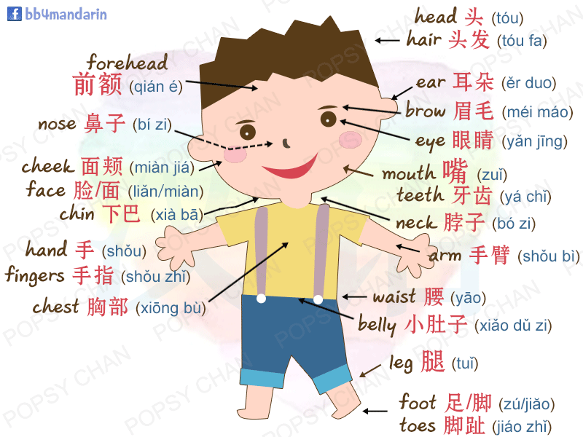
Notes:
https://www.learningstudio.info/chinese-language-body-vocabulary/

Slide 27
2. ซักประวัติ อาการ
你 这 样 有 多 久 了 ？
nǐ zhè yàng yǒu duō jiǔ le
หนี่ เจ้อ ย่าง โหย่ว ตัว จิ่ว เลอ
คุณเป็นแบบนี้มานานแค่ไหนแล้ว
ตอบคล้ายกับอายุ และมีข้อยกเว้นของเลข 2 เหมือนกัน เช่น
一 天 = 1 วัน
两 个 小 时 = 2 ชั่วโมง
ภาษาจีน | คำอ่านพินอิน | คำอ่านไทย | คำแปล
__ 分钟 | __ fēn zhōng | เฟิน จง | __ นาที
__ 个小时 | __ gè xiǎo shí | เก้อ เสี่ยว ฉือ | __ ชั่วโมง
__ 天 | __ tiān | เทียน | __ วัน
__ 个星期 | __ gè xīng qī | เก้อ ซิง ชี | __ สัปดาห์
__ 个月 | __ gè yuè | เก้อ ยูเอี่ย | __ เดือน
__ 年 | __ nián | เหนียน | __ ปี

Slide 28
2. ซักประวัติ
อาการ
你 还 有 哪 里 不 舒 服 吗？
nǐ hái yǒu nǎ lǐ bù shū fu ma
หนี่ หาย โหย่ว หนา หลี่ ปู้ ซู ฟุ มา
คุณยังไม่สบายตรงไหนอีกหรือไม่
Notes:
https://www.dreamstime.com/stock-illustration-what-else-joe-businessman-says-s-coffee-break-imitation-george-clooney-image54269009

Slide 29
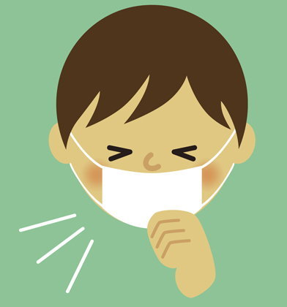
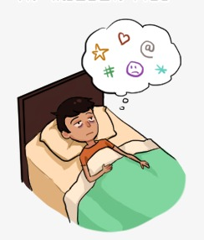
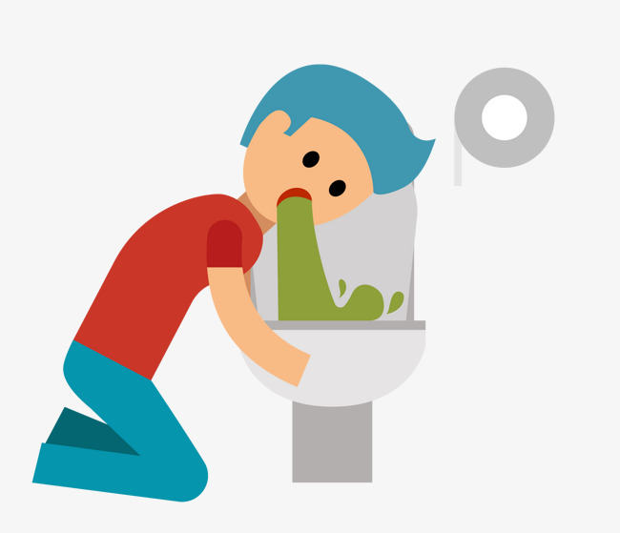
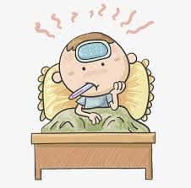
2. ซักประวัติ
อาการเจ็บป่วยอื่นๆ
我 咳 嗽
wǒ ké sòu
หว่อ เขอ โซ่ว
ฉันไอ
我 要 呕 吐
wǒ yào ǒu tù
หว่อ ย่าว โอ่ว ทู่
ฉันอยากอาเจียน
我 发 烧
wǒ fā sāo
หว่อ ฟา เซา
ฉันเป็นไข้
我 手 疼
wǒ shǒu téng
หว่อ โส่ว เถิง
ฉันปวดมือ
我 睡 不 着
wǒ shuì bù zháo
หว่อ ซุ่ย ปู้ จ๋าว
ฉันนอนไม่หลับ
我 吃 不 下
wǒ shī bú xià
หว่อ ชือ ปู๋ ซีย่า
ฉันกินไม่ลง
Notes:
https://www.sanook.com/health/9541/
https://th.pngtree.com/freepng/a-vomit-figure_3372609.html
https://th.pngtree.com/freepng/baby-illustration-fever_3493380.html
https://pantip.com/topic/36109144
https://www.google.com/search?biw=790&bih=606&tbm=isch&sa=1&ei=5C55XMTHMoqmwgPn35_wDQ&q=%E0%B8%99%E0%B8%AD%E0%B8%99%E0%B9%84%E0%B8%A1%E0%B9%88%E0%B8%AB%E0%B8%A5%E0%B8%B1%E0%B8%9A%E0%B8%81%E0%B8%B2%E0%B8%95%E0%B8%B9%E0%B8%99&oq=%E0%B8%99%E0%B8%AD%E0%B8%99%E0%B9%84%E0%B8%A1%E0%B9%88%E0%B8%AB%E0%B8%A5%E0%B8%B1%E0%B8%9A%E0%B8%81%E0%B8%B2%E0%B8%95%E0%B8%B9%E0%B8%99&gs_l=img.3...85299.87254..87592...0.0..0.239.1332.8j3j1......1....1..gws-wiz-img.......0j0i10j0i7i10i30j0i8i7i10i30j0i10i24.1W-4QZL-zfY#imgrc=-URvSQiRyYNWHM:

Slide 30
2. ซักประวัติ
我 发 胖 了 很 快
wǒ fā pàng le hěn kuài
หว่อ ฟา พั่ง เลอ เหิ่น ไขว้
ฉันอ้วนขึ้นอย่างรวดเร็ว
我 瘦 弱 了 很 快
wǒ shòu ruò le hěn kuài
หว่อ โซ่ว รั่ว เลอ เหิ่น ไขว้
ฉันผอมลงอย่างรวดเร็ว
我 头 晕
wǒ tóu yūn
หว่อ โถว ยุน
ฉันเวียนศีรษะ
我 这 儿 痛
wǒ zhè er tòng
หว่อ เจ้อเออร์ ท่ง
ฉันปวดตรงนี้

Slide 31
2. ซักประวัติ
คำศัพท์อาการที่พบได้บ่อย
คำศัพท์ | พินอิน | คำอ่านไทย | แปล
发烧 | fā sāo | ฟา เซา | ไข้
感冒 | gǎn mào | ก่าน เม่า | เป็นหวัด
咳 嗽 | ké sòu | เขอ โซ่ว | ไอ
头晕 | tóu yūn | โถว ยุน | เวียนศีรษะ
眼花 | yǎn huā | เหยี่ยน ฮวา | ตาลาย
呕吐 | ǒu tù | โอ่ว ทู่ | อาเจียน
拉肚子 | lā tù zi | ลา ตู้ จึ | ท้องเสีย

Slide 32
2. ซักประวัติ
ซักประวัติอดีต (询问病史 : xún wèn bìng shǐ)
你 有 慢 性 病 吗？
nǐ yǒu màn xìng bìng ma
หนี โหย่ว ม่าน ซิ่ง ปิ้ง มา
คุณมีโรคเรื้อรังอะไรไหม
เวลาตอบจะมีคำตอบได้ 2 ทาง
有 = มี
yǒu
โหย่ว
没有 = ไม่มี
méi yǒu
เหมย โหย่ว

Slide 33
2. ซักประวัติ
คำศัพท์โรคเรื้อรังที่เจอบ่อย
คำศัพท์ | พินอิน | คำอ่านไทย | แปล
高血压 | gāo xuě yā | กาว ซเหว่ ยา | โรคความดันโลหิตสูง
糖尿病 | táng niào bìng | ถัง เนี่ยว ปิ้ง | โรคเบาหวาน
高脂肪病 | gāo zhī fáng bìng | กาว จือ ฝาง ปิ้ง | โรคไขมันสูง

Slide 34
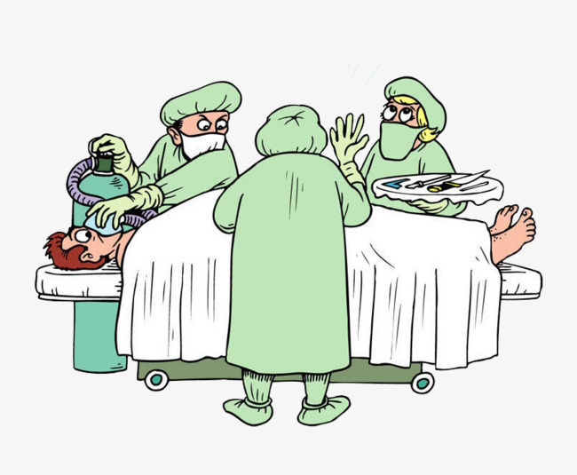
2. ซักประวัติ
ซักประวัติอดีต (询问病史 : xún wèn bìng shǐ)
你 以 前 做 过 手 术 吗？
nǐ yǐ qián zuò guò shǒu shù ma
หนี อี่ เฉียน จั้ว กั้ว โส่ว สู้ มา
คุณเคยได้รับการผ่าตัดมาก่อนหรือเปล่า
เวลาตอบคำถาม
我 做 过 手 术 wǒ zuò guò shǒu shù = ฉันเคยผ่าตัดมาก่อน
หว่อ จั้ว กั้ว โส่ว สู้
我 没 做 过 手 术 wǒ méi zuò guò shǒu shù = ฉันไม่เคยผ่าตัดมาก่อน
หว่อ เหมย จั้ว กั้ว โส่ว สู้
Notes:
https://th.pngtree.com/freepng/cartoon-operating-table_2824469.html

Slide 35
2. ซักประวัติ
ซักประวัติครอบครัว (询问家族史 : xún wèn jiā zú shǐ)
有 癌 症 家 族 史 吗？
yǒu ái zhèng jiā zú shǐ ma
โหย่ว อ๋าย เจิ้ง จีอา จู๋ สื่อ มา
มีประวัติครอบครัวเป็นมะเร็งหรือไม่
有 = มี
yǒu
โหย่ว
没有 = ไม่มี
méi yǒu
เหมย โหย่ว
Notes:
Jia zu = ทั้งครอบครัว

Slide 36
2. ซักประวัติ
ซักประวัติส่วนตัว (询问病历 : xún wèn bìng lì)
你 对 什 么 药 过 敏 吗 ？
nǐ duì shén me yào guò mǐn ma
หนี่ ตุ้ย เฉิน เมอ ย่าว กั้ว หมิ่น มา
คุณแพ้ยาอะไรบ้างหรือเปล่า
你 对 食 物 过 敏 吗 ？
nǐ duì shí wù guò mǐn ma
หนี่ ตุ้ย ฉือ อู้ กั้ว หมิ่น มา
คุณแพ้อาหารหรือไม่
有 = มี
yǒu
โหย่ว
没有 = ไม่มี
méi yǒu
เหมย โหย่ว

Slide 37
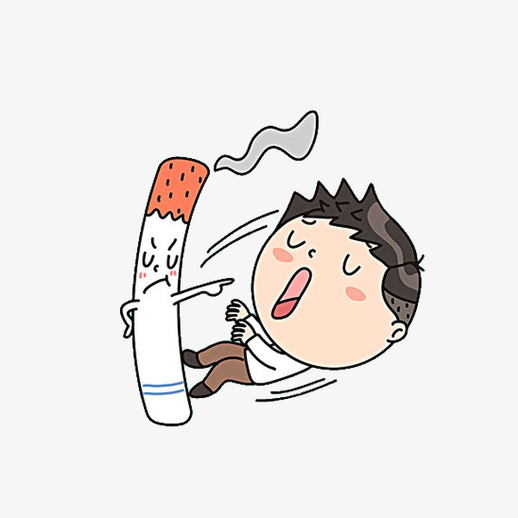
2. ซักประวัติ
ซักประวัติส่วนตัว
你 喝 酒 吗？
nǐ hē jiǔ ma
หนี่ เฮอ จิ่ว มา
คุณดื่มเหล้าไหม
你 抽 烟 吗？
nǐ chōu yān ma
หนี่ โชว เยียน มา
คุณสูบบุหรี่ไหม
คำตอบ จะเป็นลักษณะเหมือนทวนคำถาม
我 （不）喝 酒。
wǒ (bù) hē jiǔ
หว่อ (ปู้) เฮอ จิ่ว
ฉัน (ไม่) ดื่มเหล้า
我 （不）抽 烟。
wǒ (bù) chōu yān
หว่อ (ปู้) โชว เยียน
ฉัน (ไม่) สูบบุหรี่
Notes:
http://www.goddesszilla.com/stylezilla/drinking-tips-for-beginners/
https://th.pngtree.com/freepng/no-smoking_3337221.html

Slide 38
3. ตรวจร่างกาย
“ 让我 + กริยา + 一下你的___ ”
เป็นการใช้รูปประโยคที่เหมือนกับการขออนุญาตในการทำบางสิ่งอย่างสุภาพ
让 我 听 一 下 你 的 心 脏
ràng wǒ tīng yī xià nǐ de xīn zhàng
ร่าง หว่อ ทิง อี ซีอ่า หนี่ เตอ ซิน จ้าง
ขอฉันตรวจ(ฟัง)การเต้นของหัวใจของคุณหน่อย
让 我 量 一 下 你 的 体 温
ràng wǒ liáng yī xià nǐ de tǐ wēn
ร่าง หว่อ เหลียง อี ซีอ่า หนี่ เตอ ถี่ เวิน
ขอฉันวัดอุณหภูมิร่างกายของคุณหน่อย
让 我 量 一 下 你 的 血 压
ràng wǒ liáng yī xià nǐ de xuě yā
ร่าง หว่อ เหลียง อี ซีอ่า หนี่ เตอ เสี่ย ยา
ขอฉันวัดความดันโลหิตของคุณหน่อย
Notes:
แก้ pinyin

Slide 39
4. การส่งตรวจทางห้องปฏิบัติการ
你 去 照 X 光
nǐ qù zhào X guāng
หนี่ ชวี่ จ้าว เอกซ์ กวาง
คุณต้องไป x ray
你 去 超 声 波 检 查
nǐ qù chāo shēng bō jiǎn chá
หนี่ ชวี่ เชา เซิง ปัว เจี่ยน ฉา
คุณต้องไป ultrasound

Slide 40
4. การส่งตรวจทางห้องปฏิบัติการ
你 去 验 血
nǐ qù yàn xuě
หนี่ ชวี่ เยี่ยน ซเหว่
คุณต้องไปเจาะเลือด
收 集 大 便
shōu jí dà biàn
โซว จี๋ ต้า เปี้ยน
เก็บอุจจาระ
收 集 小 便
shōu jí xiǎo biàn
โซว จี๋ เสี่ยว เปี้ยน
เก็บปัสสาวะ

Slide 41
5. วิธีการรักษา
你 要 吃 药
nǐ yào chī yào
หนี่ ย่าว ชือ ย่าว
คุณต้องกินยา
饭 前 吃
fàn qián chī
ฟ่าน เฉียน ชือ
กินก่อนอาหาร
饭 后 吃
fàn hòu chī
ฟ่าน โฮ่ว ชือ
กินหลังอาหาร
早 饭
zǎo fàn
จ่าว ฟ่าน
อาหารเช้า
午 饭
wǔ fàn
อู่ ฟ่าน
อาหารกลางวัน
晚 饭
wǎn fàn
หว่าน ฟ่าน
อาหารเย็น

Slide 42
5. วิธีการรักษา
这 药 每 ____ 个 小 时 吃 ____ 片
zhè yào měi _____ gè xiǎo shí chī _____ piàn
เจ้อ ย่าว เหม่ย ____เก้อ เสี่ยว สือ ชือ ____ เพี่ยน
ยาชนิดนี้กินครั้งละ ____เม็ด ทุก ____ชั่วโมง
这药是饭后吃的。一天吃三次 每一次吃一片
zhè yào shì fàn hòu chī de. yī tiān chī sān cì měi yī cì chī yī piàn
เจ้อ ย่าว ซื่อ ฟ่าน โฮ่ว ชือ เตอะ. อี เทียน ชือ ซาน ซื่อ เหม่ย อี ซื่อ ชือ อี เพี่ยน
ยานี้เป็นยาหลังอาหาร กินครั้งละ 1 เม็ด วันละ 3 ครั้ง

Slide 43
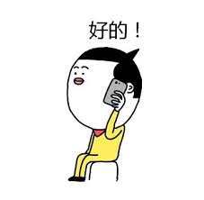
5. วิธีการรักษา
你 要 打 针
nǐ yào dǎ zhēn
หนี่ ย่าว ต่า เจิน
คุณต้องฉีดยา
你 要 做 手 术
nǐ yào zuò shǒu shù
หนี่ ย่าว จั้ว โส่ว ซู่
คุณต้องได้รับการผ่าตัด
你 要 住 院
nǐ yào zhù yuàn
หนี่ ย่าว จู้ ยูแอ้น
คุณต้องนอนโรงพยาบาล
Notes:
Xu1 yao4 เพราะกว่า เท่ากับควร
你必须留在医院 ni3 bi4 xu1 liu2 zai4 yi1 yuan4 8^

Slide 44
คำศัพท์เกี่ยวกับการรักษา
คำศัพท์ | พินอิน | คำอ่านไทย | แปล
药 | yào | ย่าว | ยา
药水 | yào shuǐ | ย่าว สุ่ย | ยาน้ำ
药片 | yào piàn | ย่าว เพี่ยน | ยาเม็ด
药膏 | yào gāo | ย่าว เกา | ยาทา
止痛药 | zhǐ tòng yào | จื่อ ท่ง ย่าว | ยาแก้ปวด
退热药 | tuì rè yào | ทุ่ย เร่อ ย่าว | ยาแก้ไข้
止咳药 | zhǐ kě yào | จื๋อ เข่อ ย่าว | ยาแก้ไอ
抗菌素 | kàng jùn sù | คั่ง จู้อิน สู้ | ยาปฏิชีวนะ

Slide 45
5. คำแนะนำ
你 要 多 喝 水
nǐ yào duō hē shuǐ
หนี่ ย่าว ตัว เฮอ สุ่ย
คุณต้องดื่มน้ำมากๆ
你 要 多 睡 觉
nǐ yào duō shuì jiào
หนี่ ย่าว ตัว ซุ่ย เจี้ยว
คุณต้องนอนหลับพักผ่อนเยอะๆ
你 不 要 压 力 太 大
nǐ bú yào yā lì tài dà
หนี่ ปู๋ ย่าว ยา ลี่ ท่าย ต้า
คุณต้องอย่าเครียด
Notes:
มีคำที่พูดเพราะกว่านี้ไหม

Slide 46
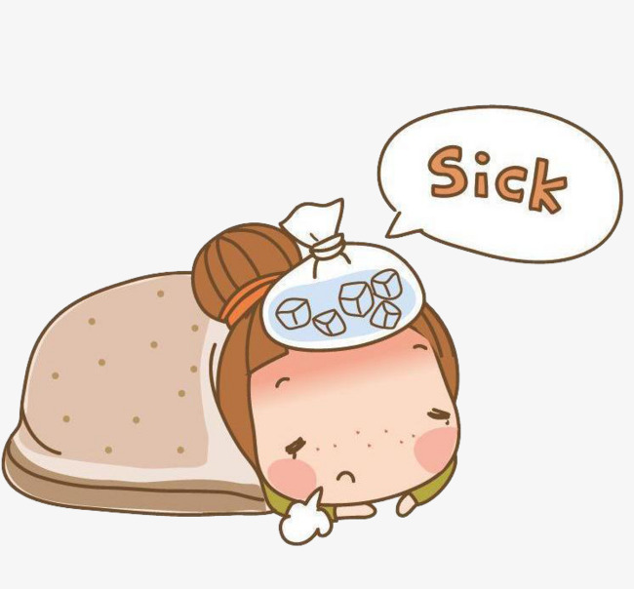
5. คำแนะนำ
不 要 抽 烟
bú yào chōu yān
ปู๋ ย่าว โชว เยียน
ห้ามสูบบุหรี่
你 要 ____ 天 请 病 假
nǐ yào _____ tiān qǐng bìng jià
หนี่ ย่าว ___ เทียน ฉิ่ง ปิ้ง จีอ้า
คุณต้องลาป่วยสัก ___ วัน
不 要 喝 酒
bú yào hē jiǔ
ปู๋ ย่าว เฮอ จิ่ว
ห้ามดื่มเหล้า
Notes:
มีคำที่พูดเพราะกว่านี้ไหม

Slide 47
6. การกล่าวลา
再 见
zài jiàn
จ้าย เจี่ยน
ลาก่อน
谢 谢
xiè xie
เซี่ย เซี่ย
ขอบคุณ
不 用 谢
bú yòng xiè
ปู๋ ย่ง เซี่ย
ไม่เป็นไร (ใช้ตอบรับคำขอบคุณ)
Notes:
ขอให้สุขภาพแข็งแรง 身体健康
หายไวๆ 快点好起来 ，早日康复

Slide 48
Post-test ให้เวลา 10 นาที

Slide 53
เฉลย

Slide 57
เอกสารอ้างอิง และหนังสืออ่านเพิ่มเติม
นีน่า กัว. Daily Chinese สนทนาภาษาจีนในชีวิตประจำวันแบบทันท่วงที. พิมพ์ครั้งที่ 1. กรุงเทพฯ: Book Caff; 2561.
ฐากูรภัสส์ ภัทรสินอังกูร. เก่งจีนกลาง ภาคสนทนา. พิมพ์ครั้งที่ 1. กรุงเทพฯ: ต้นกล้า; 2561.
ทีมวิชาการ Life Balance. ศัพท์จีน 6,000 คำ. พิมพ์ครั้งที่ 1. กรุงเทพฯ: อินส์พัล; 2561.
พรเพ็ญ เลิศชัยพัฒนกุล. Quick Chinese ภาษาจีนพูดเลย. พิมพ์ครั้งที่ 8. กรุงเทพฯ: พราว; 2561.
ณัชชารีย์ พาณิชธนสิน. All-in-one Chinese ภาษาจีนครบ. พิมพ์ครั้งที่ 1. กรุงเทพฯ: พราว; 2561.
สุ่ยหลิน. Adventure China เก่งภาษาจีนฉบับพูดกินเที่ยว. พิมพ์ครั้งที่ 1. กรุงเทพฯ: อินส์พัล; 2560.
สุ่ย หลิน. Mind Map พูดจีน แบบเน้นๆ. พิมพ์ครั้งที่ 5. กรุงเทพฯ: อินส์พัล; 2556.

Slide 58
เอกสารอ้างอิงรูปภาพ
Facebook page : Pucca
https://steemkr.com
https://www.gotoknow.org
https://my.dek-d.com
https://mumeaw.com
https://th.pngtree.com
http://www.twoeggz.com
http://www.yogeev.com
https://imagineering.co.th
https://www.learningstudio.info
https://www.dreamstime.com
https://www.sanook.com
https://pantip.com
https://www.google.com
http://www.goddesszilla.com

